Slide 1
C++语言课程设计
章品正
影像科学与技术实验室
www.imagetech.com.cn
luckzpz@seu.edu.cn
Notes:
Bonjour, tout le monde, je vous present mon travail aujourd’hui. Je veux presenter en anglais.
My report name is 3D cardiac model including ventricle and coronary arteries.

Slide 2
语言课程设计与研究型学习
研究型学习：在学习中主动地获取知识、运用知识、解决问题；
研究型学习:根据本身的兴趣、爱好与特长，考虑已有资源条件来确定研究的问题；
对C++知识进行自主综合运用；
强调学习过程，注重在学习过程中掌握方法、养成勤于钻研的学习习惯；
学会协作分工，学会讨论，学会帮助，学会总结；

Slide 3
过程包括：思考题目并设计方案；
实现方案设计：采用面向对象的系统分析方法确定程序中的类和对象划分，确定类的属性和接口；
方案实施：提倡通过模仿来学习。鼓励创新，支持模仿；
根据初始方案，通过各种途径查找与自己题目类似的范例，可在范例中找到自己感兴趣的内容，通过适当修改，应用到自己的程序中，使程序更合理，或使程序内容更丰富；

Slide 4
短学期课程设计安排
短学期课程设计题目分配方式：
(学号最后3位)%9+1为任务题
具体题目见包括，详细介绍Word附件：
银行定期储蓄管理系统；
汽车客运公司售票系统；
西文图书室管理系统；
职工信息管理系统；
教学事务管理系统；

Slide 5
短学期课程设计安排
职工工资管理系统；
教师住房管理系统；
国际马拉松赛信息系统；
篮球联赛个人技术数据处理系统；
除了可以采用指导书上提供的设计题目外，鼓励同学进行自己选择合适题目：

Slide 6
最终验收材料
最终验收材料包括:
工程系统文件及程序源代码
可执行程序
存盘数据

Slide 7
考核标准
本课程以最终提交材料及平时检查考核情况评定。成绩评定为百分制；
评分标准：实验完成数目、实验完成情况
学习态度和平时检查考核情况（10%）
最终提交材料的考核方面：
程序结果正确性，可扩充性(55%)；
实验报告完整性(35%): 包括系统设计要求，设计思路，功能模块划分说明，流程图，关键代码，参考书目；

Slide 8
Visual C++参考书目
《Visual C++从入门到精通》是一本简单而且可以一步一步模仿的入门书籍；
《Visual C++技术内幕》是一本全面而简约的书籍
《MFC Windows程序设计》是一本厚实而详尽的书籍。
《深入浅出MFC》是一本理论性解剖MFC的书籍
如何读这些书？
在编程实践中领会MFC，领会这些书籍的内容；
活学活用，不能死读书；

Slide 9
网络参考链接
http:// www.vckbase.com vc知识库提供非常有用的在线杂志
http:// www.csdn.net 程序员大本营
http:// msdn2.microsoft.com/zh-cn/default.aspx 微软MSDN中文网站
http:// www.codeguru.com 国外著名vc编程网站
http:// www.codeproject.com国外著名vc编程网站

Slide 10
短学期语言课程设计要点

Slide 11
课程设计的目的
学会分析具体问题，了解软件开发的基本流程，获得相应的直观体验;
根据面向对象分析（Object-Oriented Analysis OOA）和面向对象设计（Object-Oriented Design OOD）的要求完成需求分析，确定系统中的类，确定类的属性，确定类的操作，确定类对象之间的交互;
采用面向对象编程技术（Object-Oriented Program）实现课程设计各个题目的要求;
通过课程设计逐渐增强解决实际问题的能力;

Slide 12
课程设计实例之问题描述
课程设计题目：男子五项全能比赛信息管理系统
问题描述：男子五项全能包含100米，110米栏，1500米，跳高，铅球；
系统要求依据换算表格，将比赛成绩换算为相应的分数。换算过程中，采用线性插值技术将非表格内的数据换算为相应的分数；
系统要求能够输入并存储报名表和成绩表，其中报名表包含运动员姓名，号码，出生年月，身高，体重。成绩表包含姓名，五个项目的成绩与得分，运动员的总分与名次；
系统要求能够输出成绩表。要求能够输出前六名运动员名单，其中包括姓名，总分，名次。要求能够输出体重大于或者小于某个具体体重值的运动员的成绩表；

Slide 13
面向对象分析阶段
目标是说明将构建什么样的系统
用例分析：每一个用例表示系统提供给客户的一种能力。通过对前面问题描述的分析可知，本系统具有如下的用例：
输入报名表和成绩表；
成绩计算（包括成绩换算和总成绩计算）；
存取报名表和成绩表文件；
对成绩表排序并显示前六名；
依据体重阈值显示相应运动员的成绩表；

Slide 14
确定系统中的类
通过分析问题描述，针对其中的名词进行分析选择并最终确定系统中的类。
从问题描述中挑出名词：表格（汇总表），五项全能，100米，110米栏，1500米，跳高，铅球，换算表，成绩，分数，总分，报名表，成绩表，运动员，姓名，号码，出生年月，身高，体重，名次，领奖名单。
依据对于系统的重要性，选择担负系统重要职责的名词来构成系统中的类：汇总表，成绩，运动员。

Slide 15
五项全能系统的类图
汇总表
表示两者之间有组合关系
1
不同的类通过实线相连，这条实线
表示了一种关联。实线上的数字表
示一个类有多少个对象和参与了这
个关联
1 … 50
运动员
1
1
成绩
能否用运动员为基类，派生出一个派生类---汇总表?
若在逻辑上A是B的“一部分”（a part of），则不允许B从A派生，而是要用A和其它东西组合出B；

Slide 16
确定类的属性
通过确定这个类有什么内容来确定类的属性；
属性用来对类进行描述，使得一种类可以区分于另外一种类；
汇总表：人数，运动员
运动员：号码，姓名，出生年月，身高，成绩，体重，名次
成绩：总分，100米成绩， 100米得分， 110栏成绩， 110栏得分，1500成绩，1500得分，跳高成绩，跳高得分，铅球成绩，铅球得分

Slide 17
确定类的操作
类的操作表示类的行为，类为操作它的用户提供的功能；
在C++程序里类的操作以类的函数形式实现；
汇总表：添加运动员信息，删除运动员信息，修改运动员信息，输出运动员表，输出成绩表，输出获奖名单，输出依据体重筛选的成绩表
运动员：输入运动员信息，删除运动员信息，修改运动员信息，计算名次
成绩：计算总分，输入成绩，计算得分

Slide 18
对象之间的交互
对象交互时，一个对象向另一个对象发送消息(通过操作系统)，或者一个对象调用另一个对象的操作；
一个对象调用另一个对象的操作，对象甲必须拥有对象乙的引用或者指针；
在运动员类中包含了成绩类的对象。最终通过这些方式实现对象之间的交互；

Slide 19
课程设计步骤
项目任务分析：如何用“C++类”来描述项目；
项目分解：用哪些类来实现，在哪里使用这些类；
设计系统框架：在系统框架的基础上集成任务“类”；
添加代码：编制类的代码；
系统集成：完成通讯（人机交互）、数据存储；
完善文档；

Slide 20
实际情况
部分同学的编程实践仅限于C++课程的实验环节；
C++课程实验学习重点在于掌握语言特点；
实验程序从main函数开始，从头到尾顺序执行；
由程序而不是操作系统决定何时调用某个函数；
没有GUI（图形用户界面）；

Slide 21
Windows编程基础知识

Slide 22
Windows对象句柄
句柄的概念：
句柄是Windows用来标识被应用程序所建立或使用的对象的唯一整数 。
它不是指向一个Windows对象的存储首地址
它作为一个索引在句柄表中查找对应的内核对象的实际地址。 所以从逻辑上说它是对象的代号；
句柄的使用：
句柄有效性判别：IsWindow可用于判断句柄是否有效。

Slide 23
Windows对象句柄
Windows操作系统大量使用句柄（handle）来标识某个Windows对象（如程序实例、窗口、图标、光标、画刷、菜单）；
Windows程序通常通过调用API函数来获得句柄，常用的包括CreateWindow，OpenFile， GlobalAlloc；
获得句柄后程序能操作对应的Windows对象。
拥有一个Windows对象的句柄，可调用对应类的静态成员函数FromHandle来查找相应的MFC对象

Slide 24
常用Windows句柄类型
句柄类型 | 说明 |  | 句柄类型 | 说明
HANDLE | 一般句柄类型 |  | HICON | 图标句柄类型
HWND | 窗口句柄类型 |  | HCURSOR | 光标句柄类型
HINSTANCE | 程序实例句柄 |  | HBRUSH | 画刷句柄类型
HDC | 设备描述表句柄 |  | HPEN | 画笔句柄类型
HMENC | 菜单句柄类型 |  | HFONT | 字体句柄类型
HBITMAP | 位图句柄类型 |  | HFILE | 文件句柄类型

Slide 25
图形用户界面--主窗口
图形用户界面：主窗口是用户界面中最重要的部分；
主窗口是用户界面中最重要的部分。它是屏幕上与一个应用程序相对应的矩形区域，是用户与应用程序之间的可视界面;
每当用户开始运行一个应用程序时，应用程序就创建并显示主窗口；

Slide 26
主窗口

Slide 27
回调函数
回调函数：不是由函数的实现方直接调用，而是在特定的事件或条件发生时由另外一方调用的，用于对该事件或条件进行响应;
回调函数可以把调用者和被调用者分开;
调用者（如操作系统）不关心被调用者到底是什么内容，它关心这类函数的函数声明形式（函数名，参数，返回值）；
函数内容由客户程序员书写，由调用者（如操作系统）调用。
在实现上回调函数通过函数指针来实现；

Slide 28
消息驱动
事件与消息驱动：
消息处理是所有Windows应用程序的核心；
消息用于描述某个事件发生的信息；
事件是对于Windows的某种操作或反馈；
事件和消息密切相关：事件是因，消息是果，事件产生消息，消息对应事件；
消息的处理，其实质就是事件的处理；

Slide 29
消息驱动
当有某个事件发生时，Windows会根据具体的事件产生对应的消息并发送到指定应用程序的消息队列；
应用程序从消息队列中取出消息并根据不同的消息进行不同的处理；
OS在执行程序过程中与应用程序进行交互；
程序的控制流程是由实际运行时各种事件的实际发生来调整，没有预定的顺序，允许用户用各种合理的顺序来安排程序的流程；

Slide 30
事件与消息
在事件驱动的程序结构中，程序控制流程由实际运行时各种事件的实际发生来触发；
事件的发生可能是随机的并没有预定的顺序；
事件驱动程序设计是一种“被动”式的程序设计方法；
程序开始运行时，处于等待消息状态，取得消息并对其作出相应反应，处理完毕后又返回处于等待消息的状态；

Slide 31
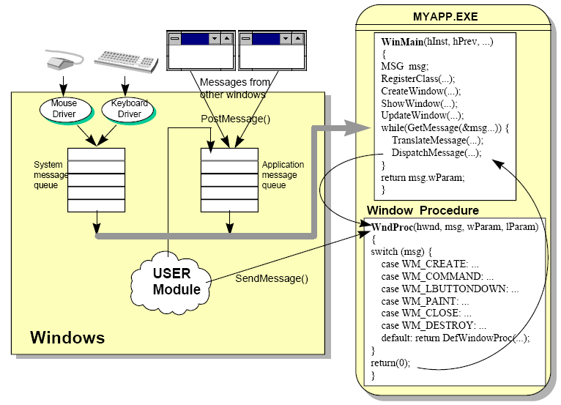
Windows程序消息传递

Slide 32
MFC编程简介

Slide 33
MFC简介
MFC（Microsoft Foundation Class）：微软基础类库；
MFC包含一组用来开发C++应用程序和Windows应用程序的基类；
这些类用来表示窗口、对话框、设备上下文、公共GDI对象如画笔、调色板、控制框和其他标准的Windows部件;
封装了大部分Windows API（Application Programming Interface：应用程序接口） ；

Slide 34
MFC程序的来龙去脉
MFC程序首先生成一个全局的对象: CMyWinApp theApp;
这个对象在操作系统加载应用程序时创建（调用其构造函数）;
全局对象theApp从时间上早于WinMain函数的调用；

Slide 35
MFC的封装方式
CWinApp代表了程序本身；
应用程序对象CWinApp是MFC程序的核心；
它负责初始化应用程序，建立文档模板结构，实现消息队列的消息检索与消息调度，当应用程序退出时负责清理工作；
CWinApp类的InitInstance函数是初始化MFC应用程序的好地方；

Slide 36
MFC中重要的宏
声明消息映射宏: DECLARE_MESSAGE_MAP
消息映射定义宏:
BEGIN_MESSAGE_MAP和END_MESSAGE_MAP对
动态创建宏
ON_DECLARE_DYNCREATE和IMPLEMENT_DYNCREATE

Slide 37
MFC中重要的宏
运行时类宏： RUNTIME_CLASS
序列化宏： DECLARE_SERIAL和IMPLEMENT_SERIAL
诊断服务宏： ASSERT、VERIFY
跟踪服务宏： TRACE
异常处理宏： THROW

Slide 38
基于MFC的编程特殊性
MFC框架下的编程模式是主框架已经存在，程序员根据自己的需要进行对应的添加操作：
在派生类里添加函数；
在派生类里重写虚函数；
添加与特定资源（菜单，工具条等）相对应的消息处理函数；
实现特定的消息处理函数；
按面向对象原则设计类实现任务要求；

Slide 39
微软开发环境介绍

Slide 40
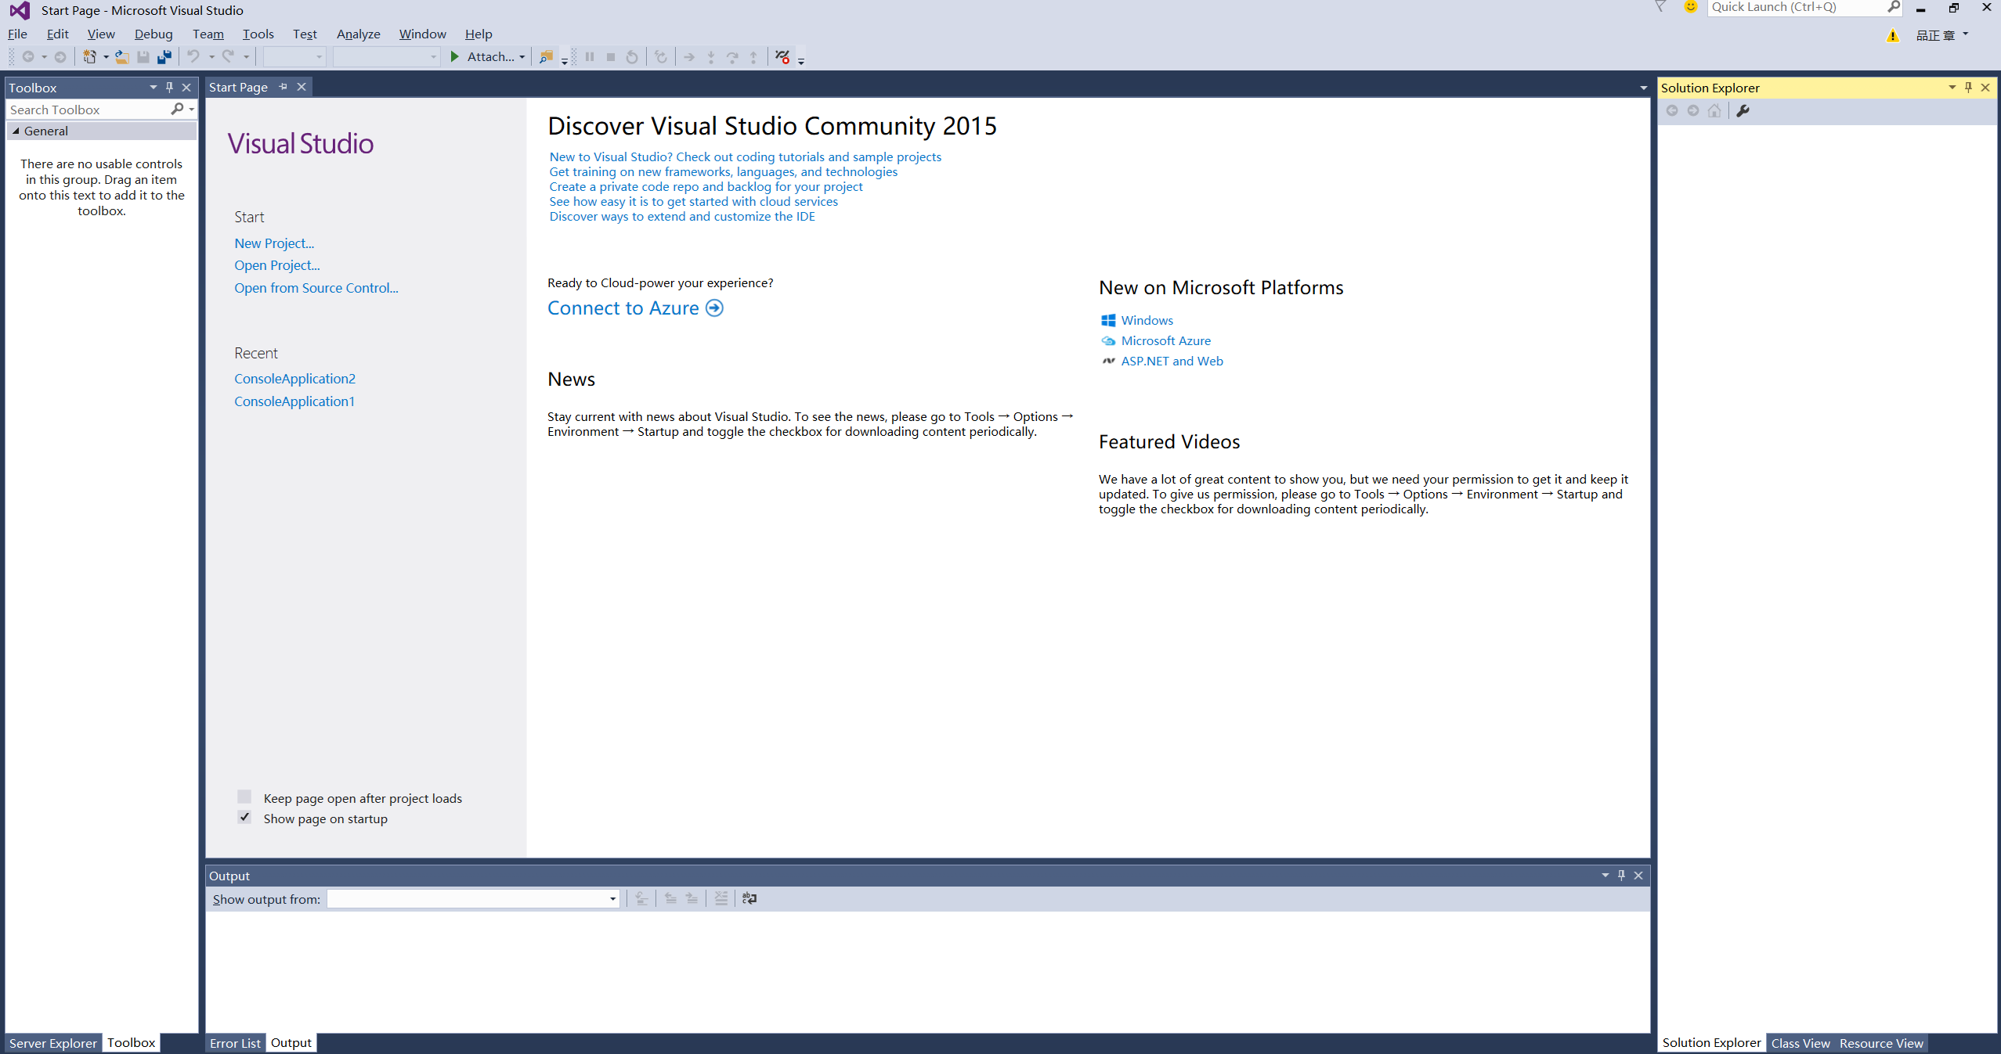
微软集成开发环境

Slide 41
项目与项目工作区设置
在菜单View里Other Windows里有ResourceView
在菜单View里还可以设置ClassView，FileView（Solution Explorer），控件编辑相关的Toolbox
在菜单tools里options里Environment里fonts and colors里有字体的选择，与字体size的设置
必须保持ClassView，ResourceView，Soulution Explorer（因为常用）

Slide 42
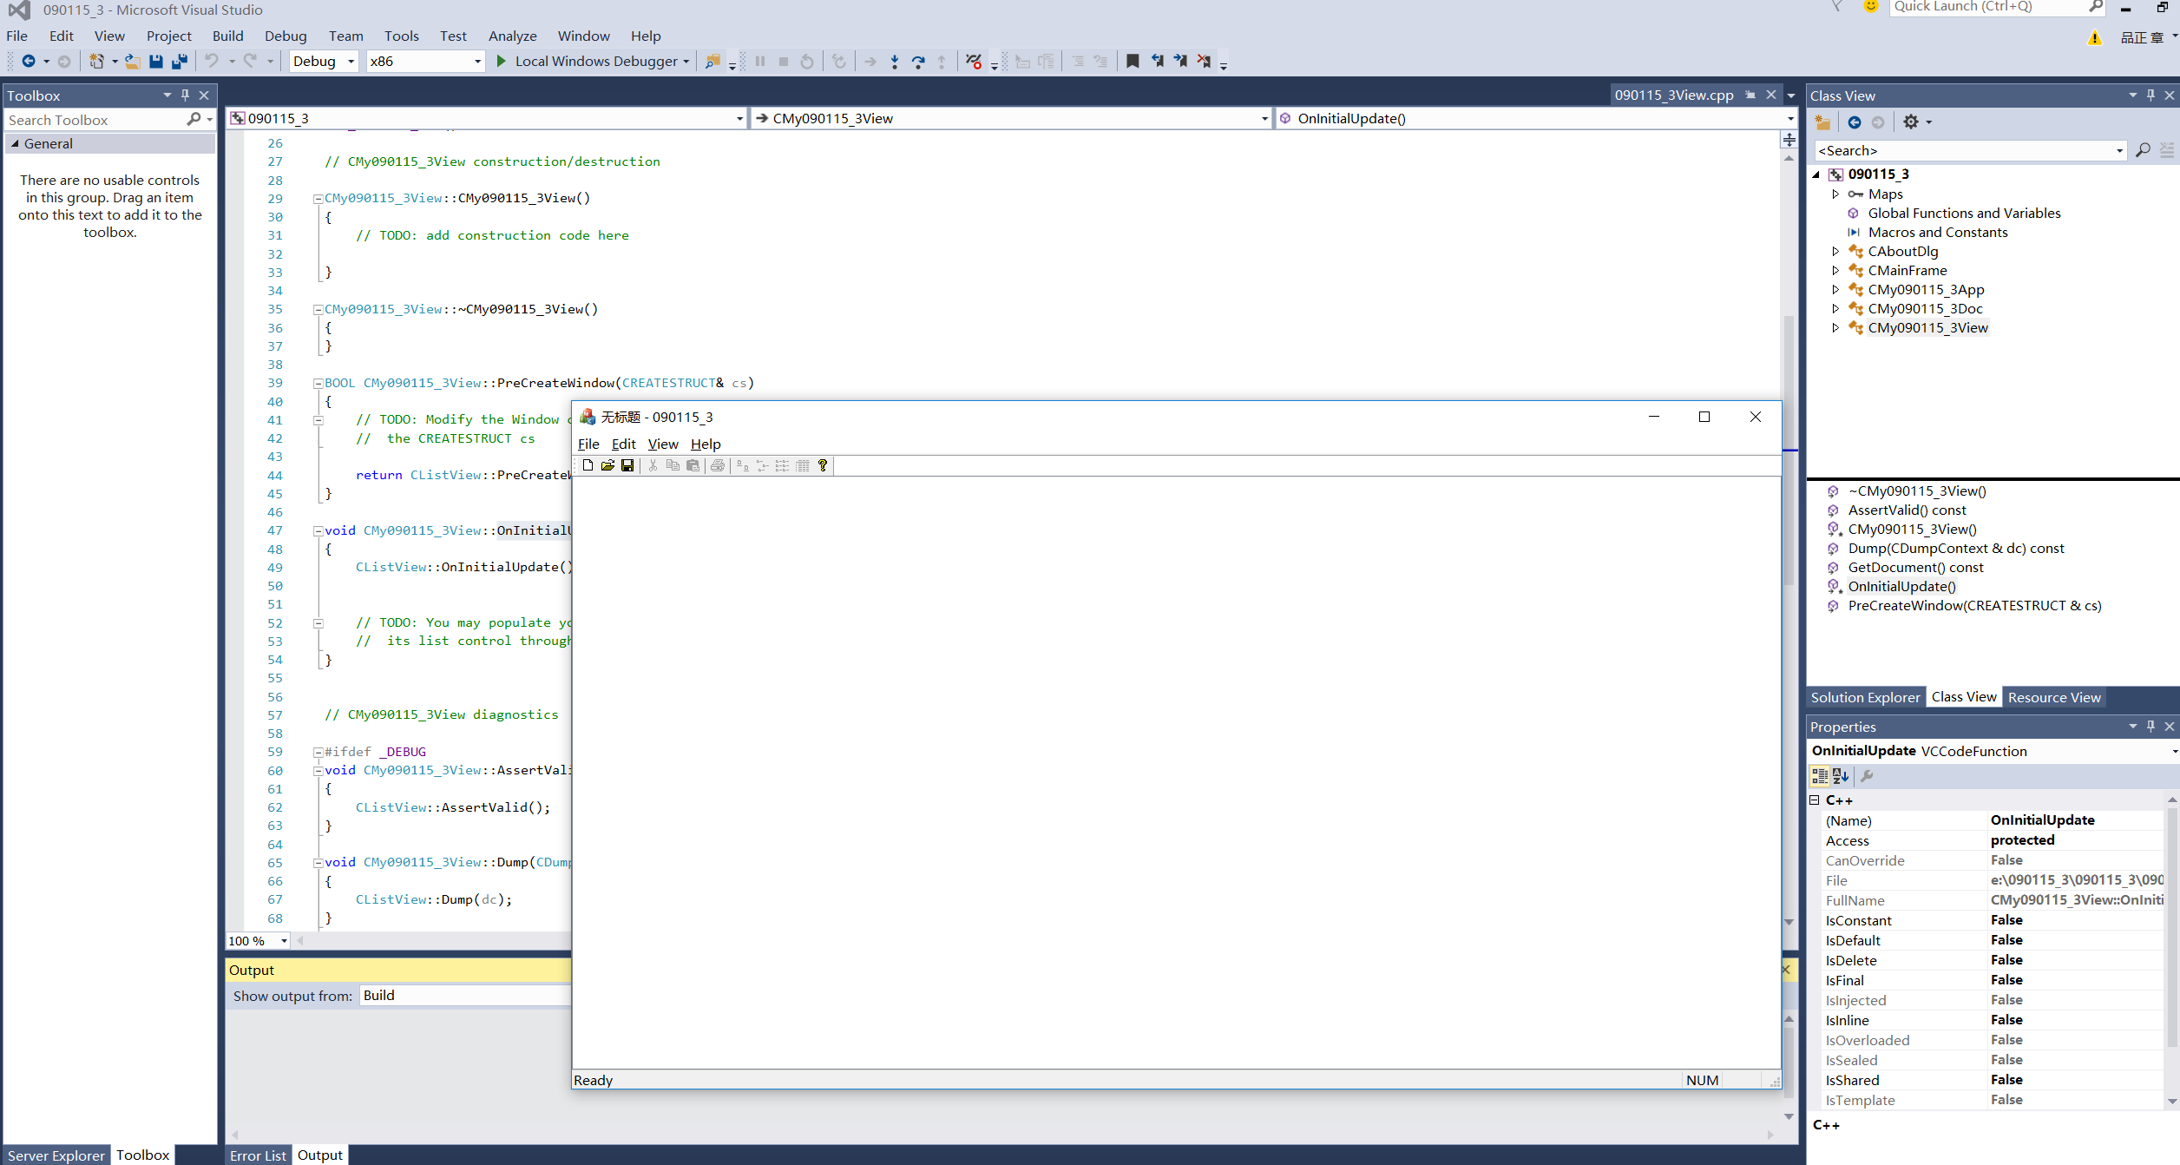
创建MFC工程
工程命名（学号_题目号）、单文档、MFC标准，CListView

Slide 43
用户界面资源的应用
资源是windows应用程序的一种特殊数据，包括菜单、加速键、光标、位图、图标、对话框、字符串、工具栏、状态栏；
当Windows将程序装入内存时，一般不将资源同时装入，而是当需要某个资源时才将相应资源装入；
资源定义在资源脚本（resource scirpt）文件中 以.rc为文件扩展名，文件名与工程名相同；
Windows通过使用不同的资源标识符前缀来区分不同资源类型，这样做虽然不是必须的，但遵循这样的规则有利于提高程序的通用性和可读性；

Slide 44
资源类型及其标识前缀
资源标识前缀
IDM_
ID_
IDI_
IDB_
IDD_
IDR_
IDC_
IDS_
资源类型
菜单项ID
菜单命令ID
图标ID
位图ID
对话框ID
菜单栏、工具栏、加速键ID
控件ID
字符串

Slide 45
菜单
AppWizard产生的程序，系统已为框架创建了一个标准菜单，包括文件、编辑、视图、窗口帮助等标准菜单项，定义了各菜单项的ID及相应的命令处理函数；
在Resource View页面，打开工程资源，选择Menu，然后双击IDR_MAINFRAME标示，可打开菜单编辑器；
在Caption编辑框中输入菜单名，菜单名即显示在菜单上。若在菜单名的某个字符前加一个&符号，则菜单名该字符下显示一个下画线，可用Alt加该字符作为选择菜单的快捷方式；

Slide 46
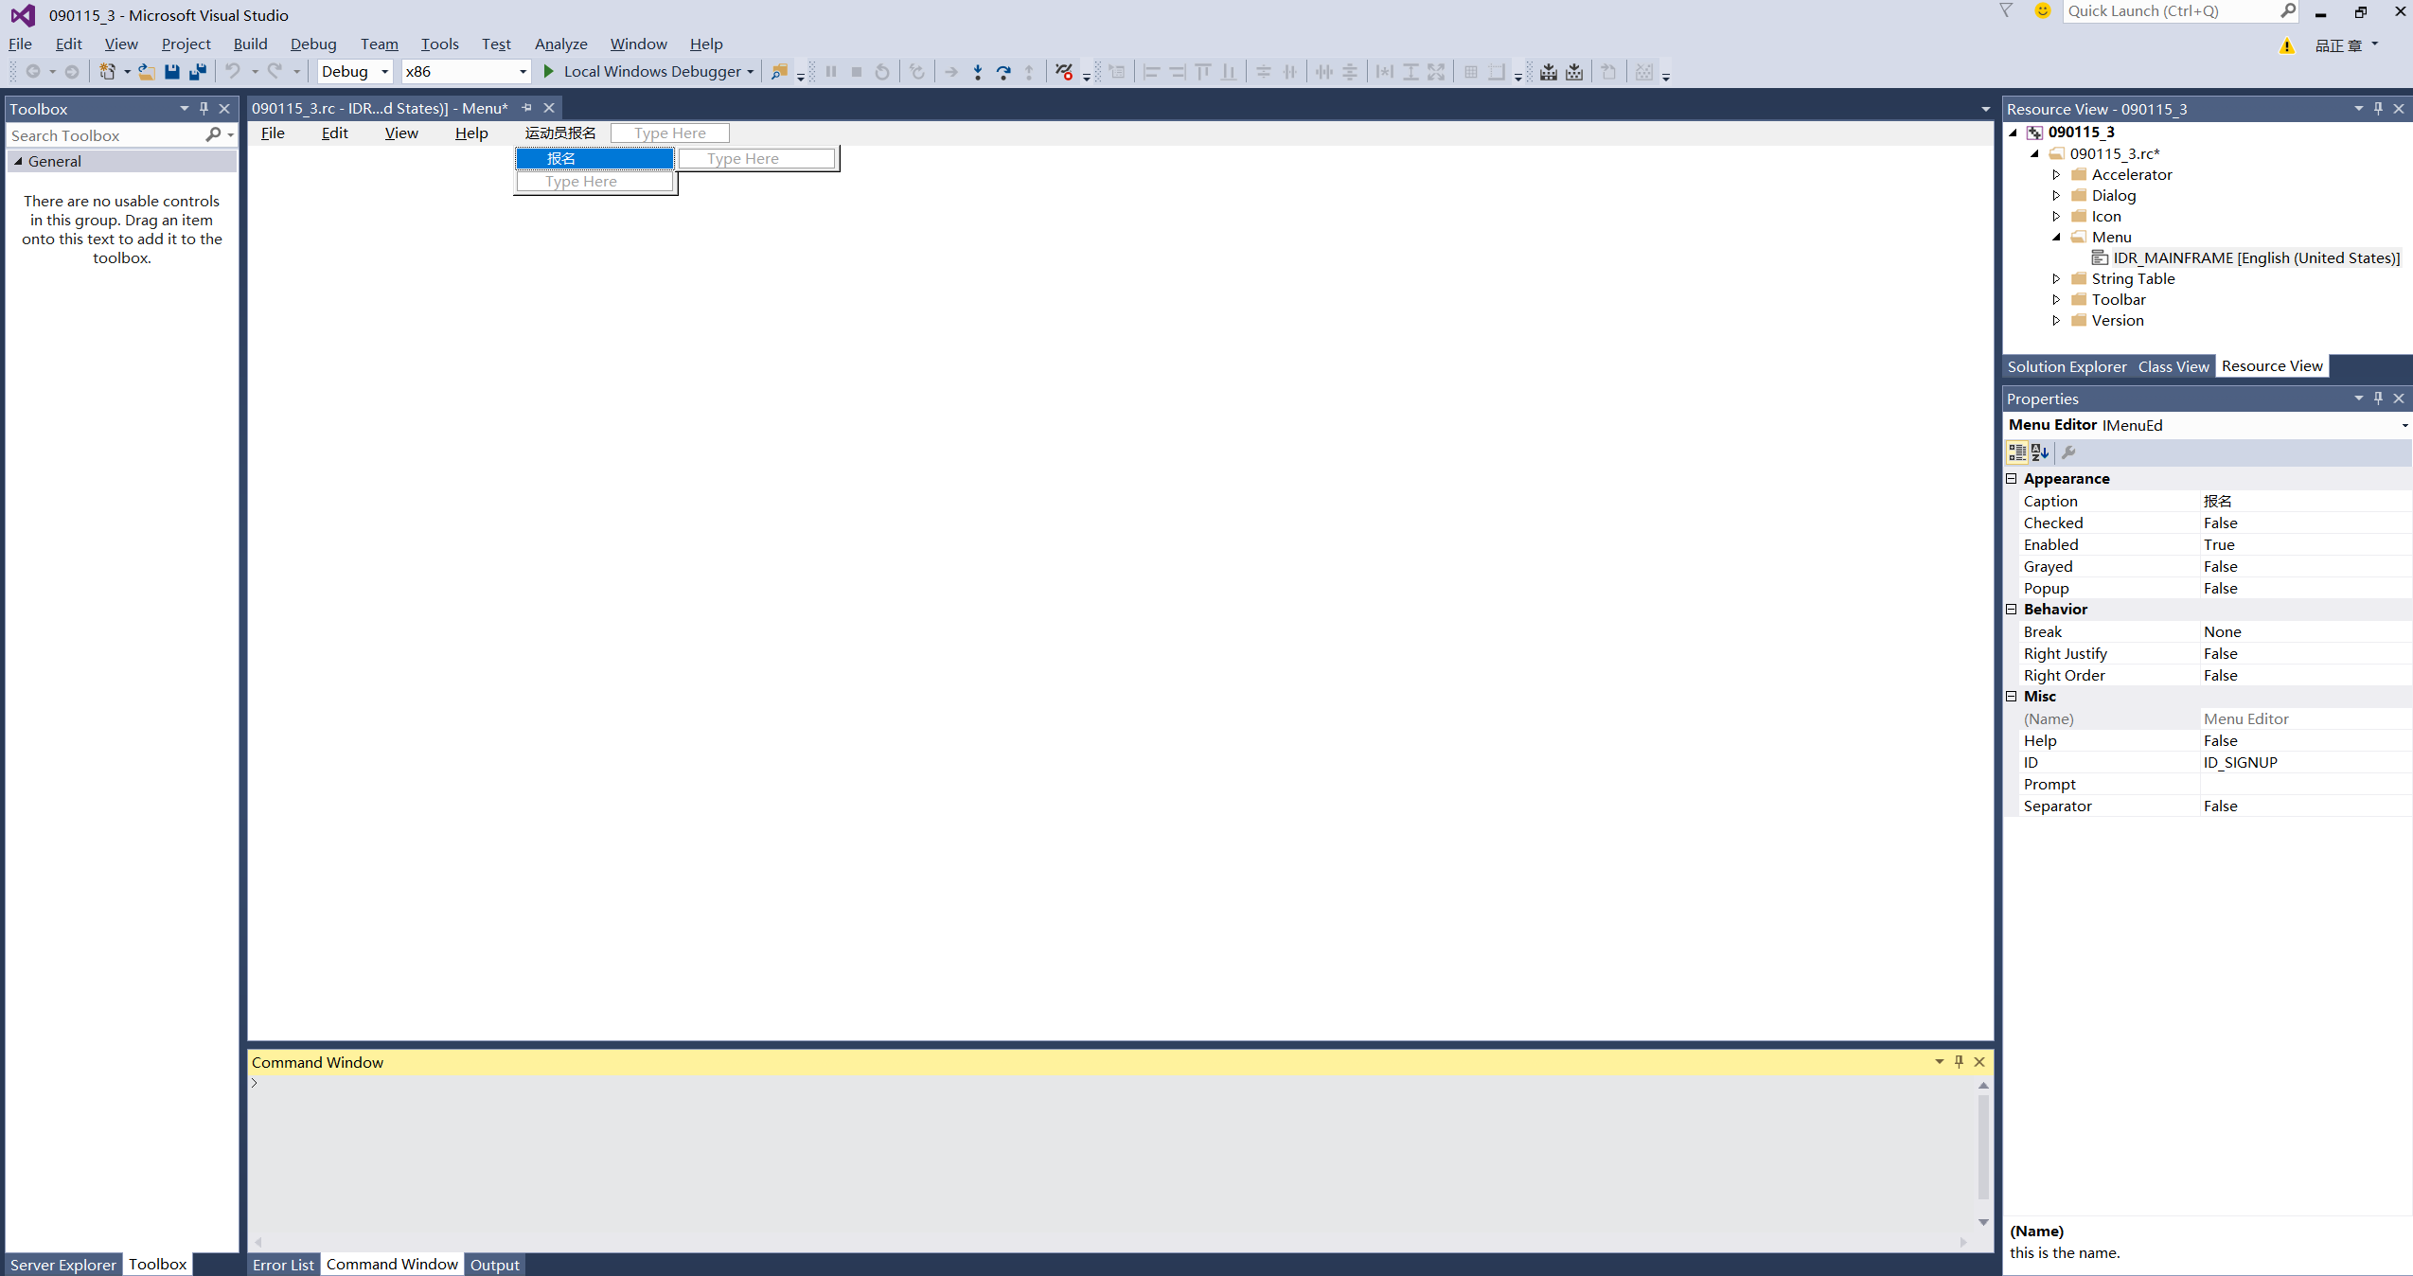
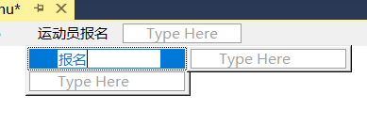
设计好菜单项，修改好菜单标题（Caption），标题是给程序使用者用的；
设计好菜单项的ID，这个ID是开发人员用的；
报名将修改数据，因而将这个消息响应函数映射到Doc类里

Slide 47
实现菜单消息处理函数定义
选中菜单资源“报名”，然后右键选中并点击“Add Event Handle”；
在Class Name中选择响应菜单命令的类名，填写消息相应函数名，Message Type选中Command；
按Add And Edit 按钮，实现消息函数的添加；
集成开发环境将直接跳至新增的函数定义位置；

Slide 48
MFC与消息映射
MFC程序的消息一般由程序中相应的消息处理函数来响应；
当某个事件发生后，操作系统向应用程序消息队列放入一个消息；
CWinApp对象取得消息后按照消息映射表的定义将消息派送到某个类的相应的消息处理函数进行处理；

Slide 49
MFC与消息映射
MFC框架中已建立消息映射表;
消息映射表将消息与处理消息的函数联系在一起；
当事件发生后产生消息，CWinApp按照固定的顺序在程序各个类的消息映射表中查找对应的消息处理函数，当找到消息处理函数后将消息送至对应的消息处理函数进行处理；
每个从CCmdTarget所派生的类都可以接收消息，都可以定义自己的消息映射表Message Map；

Slide 50
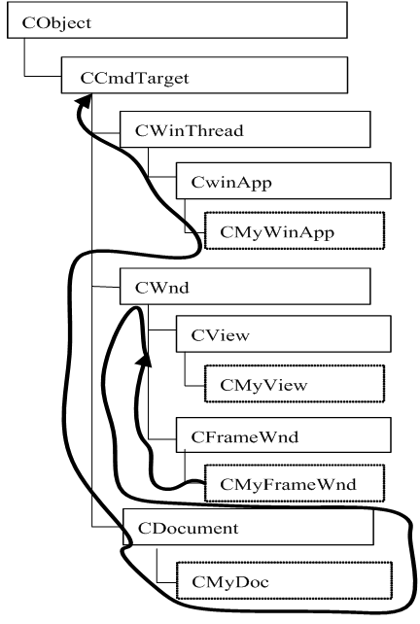

Slide 51
MFC中实现消息映射
定义和使用消息映射表的操作相对简单，可通过三个步骤完成（具体可以参考刚添加的菜单消息相应函数）：
在头文件的类声明中添加DECLARE_MESSAGE_MAP()宏声明消息映射;
在类的实现文件定义消息映射表，添加宏对BEIGN_MESSAGE_MAP(派生类名，基类名)和END_MESSAGE_MAP()，在它们之间放置消息映射宏;
在头文件中声明消息函数；在相应的cpp文件内实现消息函数的具体功能；

Slide 52
基于对话框的应用程序设计

Slide 53
对话框的基本概念
对话框是一个读入或写出数据的图形界面；
它由集成开发环境中的对话框模板提供，可以向其上添加各种控件(按钮，编辑框，单选，复选按钮等)，构成程序的对话框资源；
定义资源后，应用程序还需定义一个由CDialog派生类的对话框类与该资源相连接；
在这个对话框类中定义与对话框中的控件相对应的成员变量；
程序接收用户输入后，通过成员函数UpdateData获取更新后的数据；

Slide 54
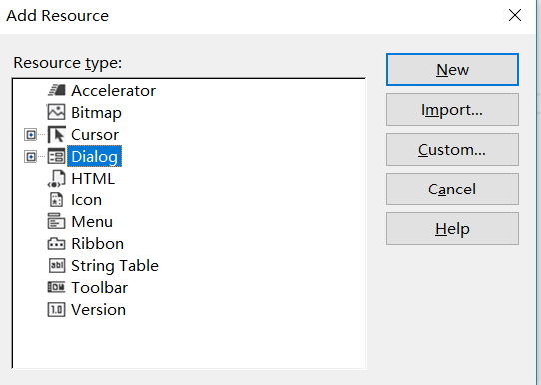
对话框的创建
在Insert Resource对话框中选择Dialog类型；
按New按钮，打开对话框编辑器；

Slide 55
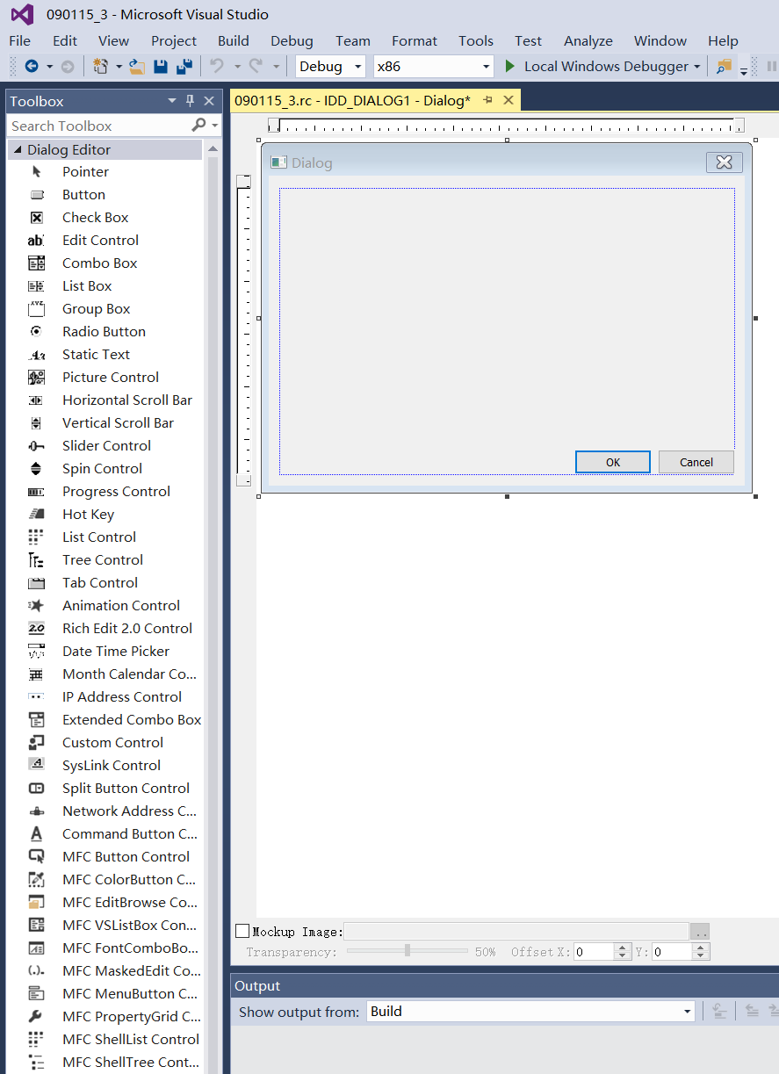
缺省情况下，对话框模板提供了OK和Cancel两个按钮，同时打开了对话框工具栏和控件工具栏，如图所示：

Slide 56
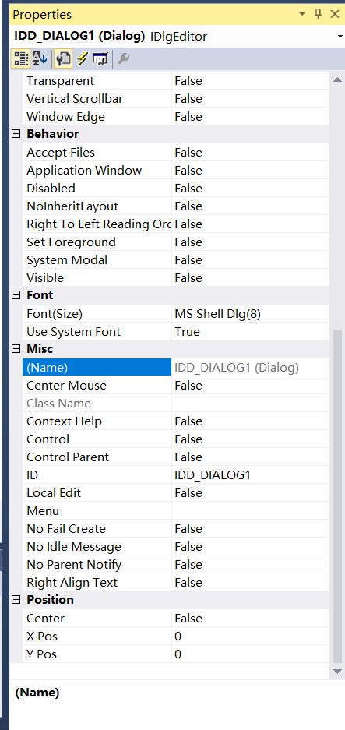
对话框属性
在对话框模板内右击鼠标，在弹出的菜单中选择Properties，在Dialog Property对话框，如图所示：

Slide 57
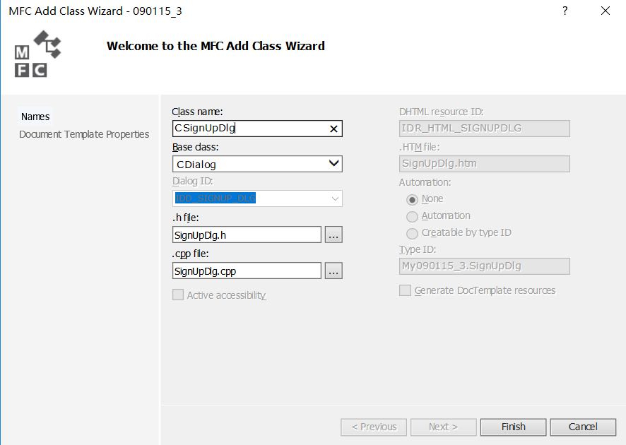
建立对话框管理类
双击对话框资源，添加对话框管理类；
选择基类为CDialog，填写对话框管理类的类名；
最后点击Finish完成建立对话框资源相关联的对话框管理类

Slide 58
对话框的显示
对于模态对话框，定义对话框类的对象，调用其DoModal函数显示对话框，按OK或Cancel按钮关闭对话框，并作相应数据处理；
一般在菜单的消息响应函数里定义对话框类的对象，调用其DoModal函数显示对话框；
对话框一般用户获得用户的输入，或者向用户输出信息；
在消息响应函数中定义对话框类的对象（需要注意包含对话框类的头文件）；

Slide 59
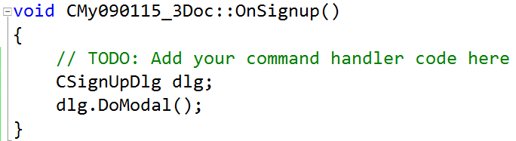
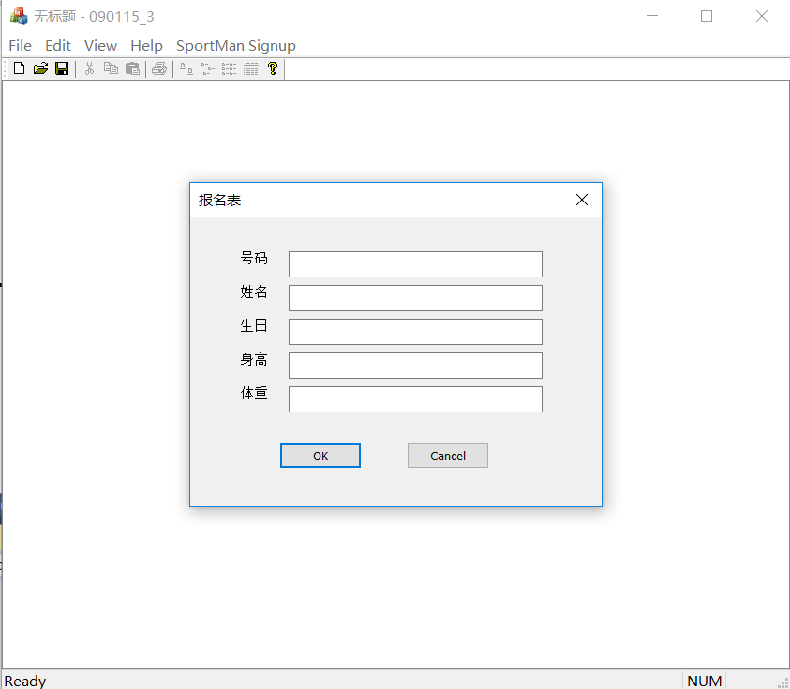
对话框的显示
报名涉及数据更新，所以这个消息映射函数映射到Doc类里，界面的最终效果见右侧图

Slide 60
DoModal函数的特点
DoModal函数负责对模态话框的创建和撤销；
在创建对话框时，DoModal函数的任务包括：
载入对话框模板资源；
调用OnInitDialog函数初始化对话框和将对话框显示在屏幕上；
完成对话框的创建后，DoModal函数启动一个消息循环，以响应用户的输入；
由于该消息循环截获了窗口消息，使用户只能与模态对话框进行交互；

Slide 61
DoModal函数的特点
通过调用UpdateData函数可实现数据在控件与对话框成员变量之间的交互；
如果用户在对话框内点击了标识符为IDOK的按钮（通常该按钮的标题是“确定”或“OK”）则CDialog::OnOK函数会被调用；
关闭对话框后，DoModal函数会返回值IDOK；

Slide 62
DoModal函数的特点
如果用户点击了标识符为IDCANCEL的按钮（通常其标题为“取消”或“Cancel”），或按了ESC键，则会导致对CDialog::OnCancel函数的调用;
该函数只调用CDialog::EndDialog函数关闭对话框。关闭对话框后，DoModal函数会返回IDCANCEL；
在应用程序中，可根据DoModal() 函数的返回值是IDOK还是IDCANCEL来判断用户是确定还是取消了对于对话框的操作；

Slide 63
控件编程

Slide 64
控件的基本概念
控件是MFC提供的程序组件，可以独立运行以完成一定的功能；
Windows提供了大量控件，控件的使用不仅方便了Windows编程，还使Windows程序具有相当统一的外观和风格；
控件一般与对话框一起使用。所有的控件都是CWnd类派生的对象，因此它们均有和CWnd类似的属性。每个控件均有一个标识符（ID），在程序中可以通过获取与该标识符相对应的控件进行操作；

Slide 65
控件类型
控 件 | 功 能 | 控 件 类
静态文本(taticText) | 显示正文，一般不能接收输入信息 | CStatic
图片(Picture) | 显示位图、图标、方框和图元文件，一般不接收输入信息 | CStatic
文本编辑框(EditBox) | 输入并编辑正文，支持单行和多行编辑 | CEdit
命令按钮(PushButton) | 响应用户的输入，触发相应的事件 | CButton
复选（检查）框(CheckBox) | 用做选择标记，可以有选中、不选中和不确定三种状态 | CButton

Slide 66
控件类型
单选按钮(RadioButton) | 用来从两个或多个选项中选定其中一项 | CButton
（分）组框(GroupBox) | 显示正文和方框，主要用来将相关的一些控件聚成一组 | CButton
列表框（ListBox） | 显示一个列表，用户可以从该列表中选择一项或多项 | CListBox
组合框（ComboBox） | 是一个编辑框和一个列表框的组合，分为简易式、下拉式和下拉列表式三种 | CComboBox
滚动条（ScrollBar） | 主要用来从一个预定义范围值中迅速而有效地选取一个整数值 | CScrollBar

Slide 67
控件编程
控件实际上是一个窗口，对应一个CWnd派生类的对象；
每个控件均有自己的标识符，在程序中可使用对话框类的成员函数GetDlgItem()取得指向具体控件对象的指针，然后对其进行编程；
为了在程序中对控件进行查询和控制，可以利用CWnd类提供的一组管理对话框控件的成员函数。例如：GetDlgItem() 返回一个指向一给定控件的指针；GetDlgItemText() 获得在一个控件内显示的正文；SetDlgItemText() 设置一个控件显示的正文；

Slide 68
静态文本控件类CStatic的说明
创建一个静态文本控件分两步：首先，调用构造函数来构造此CStatic对象；然后调用Create成员函数来创建此静态文本控件，并将它与该CStatic对象连接；（示例程序）
主要成员函数的说明如下：
CStatic::Create
BOOL Create(LPCTSTR lpszText,DWORD dwStyle,const RECT& rect,CWnd* pParentWnd,UINT nID = 0xffff);
如果创建成功，该函数返回TRUE；否则返回FALSE；

Slide 69
文本编辑框（EditBox）
文本编辑框是矩形子窗口，允许用户输入或改变文本；
它是对话框中用户进行输入的常用工具。编辑框既可以是单行的，也可以是多行的；
多行编辑框是从0开始编行号的。在一个多行编辑框中，除了最后一行外，每一行的结尾处都有一对回车换行符（用“\r\n”表示）。这对回车换行符是正文换行的标志，在屏幕上是不可见的；

Slide 70
文本编辑框类CEdit的说明
MFC的CEdit类封装了编辑框控件；
CEdit类提供了Windows 编辑控件的功能；
编辑控件是一个矩形子窗口，用户可以向其中输入文本;
创建一个编辑控件分两步：
调用CEdit构造程序构造CEdit对象；
调用Create成员函数创建Windows编辑控件并将其与CEdit对象连接；

Slide 71
按钮类CButton的说明
MFC的CButton类封装了按钮控件；
类CButton提供了对Windows按钮控件的操作；
要成功使用按钮类，必须在程序中包含头文件：#include <afxwin.h>；
主要成员函数包括： Create，GetCheck， SetState，GetState等；

Slide 72
组合框控件类CComboBox
MFC的CComboBox类封装了组合框控件。需要指出的是，虽然组合框是编辑框和列表框的组合，但是CComboBox类并不是CEdit类和CListBox类的派生类，而是CWnd类的派生类；
创建一个编辑控件分两步：
先调用CComboBox的构造函数构造一个CComboBox对象；
调用成员函数Create创建控件，并在CComboBox对象上应用它；

Slide 73
其他控件
列表框控件CListBox是一个有可选对象列表的控件窗口，用户可以选择其中的一项或多项，而列表的项数是灵活多变的；
当列表框中的项数较多时，可以激活滚动条来显示。当选一个项目时，被选择的项高亮显示；
进度控制条CProgressCtrl是个条形窗口；
应用程序可以使用这个窗口来表示一个冗长操作的进度；

Slide 74
控件与对话框

Slide 75
对话框增加数据成员
需要对所有控件资源设置容易辨识的ID；
选择某个ID，右键并选择Add Member Variable对话框，可输入成员名；
在Category中选择值(value)变量或控件(controls)类型，一般输入数据选择value
选择变量数据类型，按OK结束 ；

Slide 76
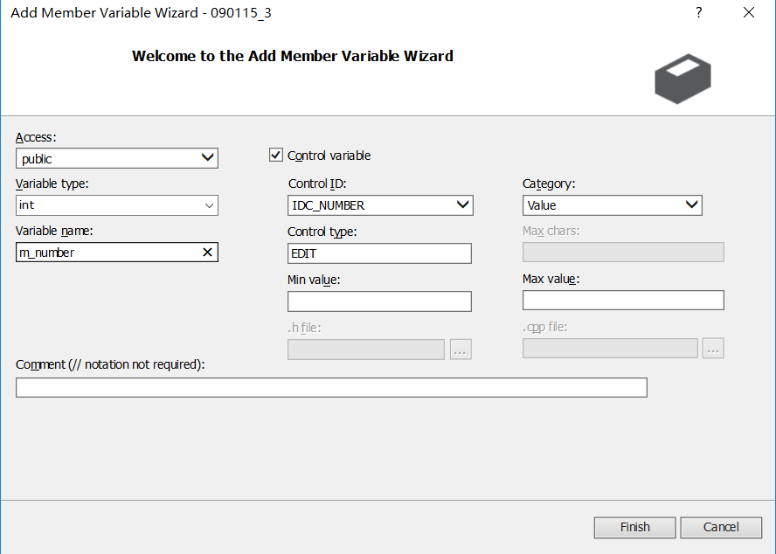
对话框增加数据成员

Slide 77
MFC CString 用法
前面姓名部分使用了CString类，它是MFC的一个功能强大的类，下面简单介绍一下：

Slide 78
CString使用说明
如何构造与初始化CString?
CString gray("Gray"); CString cat("Cat");
String graycat = gray + cat;
如何将CString向C的字符数组进行转换？
CString str1; char *p;
p = str1.GetBuffer(str1.GetLength());
p = (LPSTR) (LPCTSTR)str1;

Slide 79
CString使用说明
如何格式化一个CString?
用 CString 对象的Format()方法 ；
格式化是一种把其它不是字符串类型的数据转化为CString类型的最常用技巧;
CString s; int total=1；
s.Format(_T(“The total is %d”), total)；
用这种方法的好处是你不用担心用来存放格式化后数据的缓冲区是否足够大，这些工作由CString类替你完成；

Slide 80
CString使用说明
把 CString 类型的数据转化成整数 ？
使用atoi()函数；
如何把 CString 类型的数据转化成浮点数 ？
使用atof()函数；
CString str="1234.5"; double dVal = atof(LPCTSTR(str));
其他常用CString函数：
判断是否为空：IsEmpty；
重定义大小：GetBufferSetLength；

Slide 81
CString使用说明
释放资源：ReleaseBuffer
得到长度：GetLength
转换大小写：MakeLower；MakeUpper
移除部份：Remove
截取：Left；Mid；Right；Truncate
动态增加 ：Append；AppendFormat
查找：Find ；
第一个匹配的值 ：FindOneOf ；
反方向找：ReserveFind

Slide 82
CString使用说明
字符反转：MakeReverse();
获取某个位置的字符：GetAt
运算符重载 ：operator+ ；operator=；operator += operator[]
替换 ：Replace； 插入：Insert

Slide 83
将自己设计的类添加到MFC工程

Slide 84
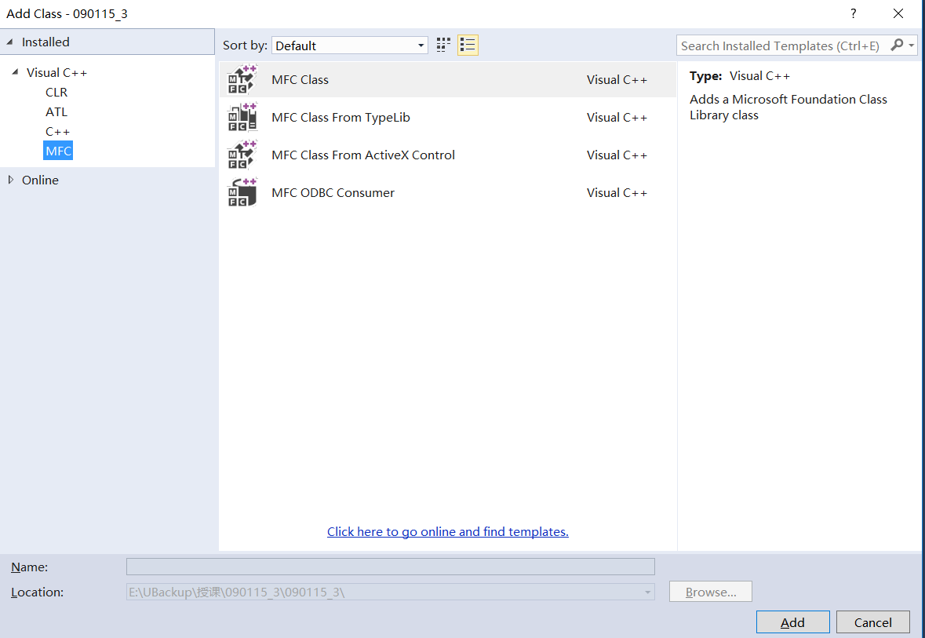
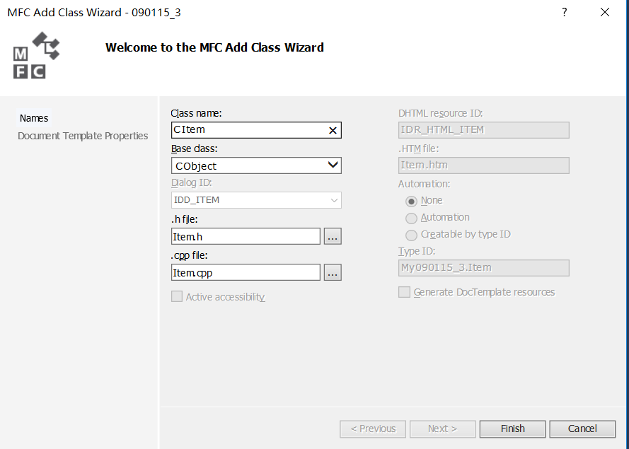
“解决方案”里，项目名称上，鼠标右键单击，“添加”“类”“MFC类”里添加CItem，基类选为CObject

Slide 85
这里举一个简单的例子（运动员成绩类）
class CItem : public CObject
{
public:
int mID; //运动员编号
CString mName; //项目名称
float mSGrade; //比赛成绩
};
需要通过新的对话框输入信息以实现运动员对象的属性更新；
运动员成绩对象的产生必须先设计好运动员成绩类；
基于MFC的运动员成绩类派生自MFC的公共基类CObject；
后续编程你会发现多数MFC程序中设计的类都将派生自CObject；
下面简单介绍一下这个根类CObject

Slide 86
MFC CObject类

Slide 87
CObject类特性
CObject类是大多数MFC中类的基类；凡是派生自CObject类，可以获得如下重要性质：
执行期类型识别：获得一个对象的类信息。当需要针对特定类型的对象进行处理时特别有用；
该特性用于在运行时确定一个对象是否属于某个特定类（是否为该类的实例），或从一个特定类派生来。CObject提供IsKindOf函数来实现这个功能；
定义该类时，在类说明中使用DECLARE_DYNAMIC（CLASSNMAE）宏
在类的实现文件中使用IMPLEMENT_DYNAMIC(CLASSNAME，BASECLASS)宏

Slide 88
CObject类特性
对象保存：将处理结果存入文件。程序下次启动时可通过读入相应的文件，恢复上次处理的结果；
定义该类时，在类说明中使用DECLARE_SERIAL（CLASSNMAE）宏；
定义一个不带参数的构造函数（默认构造函数）；
在类的实现文件中使用IMPLEMENT_SERIAL（CLASSNAME，BASECLASS）宏；
覆盖Serialize成员函数。
诊断信息：TRACE宏，afxDump对象，Dump函数；

Slide 89
所有的对象通过new在堆上分配，指针由链表或向量（智能数组）进行组织；
在MFC中称这些数据结构为集合类；
下面这个运动员类的成绩成员就是向量集合类，这个类里的成员都是CItem对象的指针；
接下来介绍一下MFC的集合类；
class CSportMan : public CObject
{
public:
CString mName;
int mID;
COleDateTime mDate;
float mHeight;
float mWeight;
CTypedPtrArray<CObArray, CItem*> mItemArray;
CSportMan();
virtual ~CSportMan();
};

Slide 90
集合类

Slide 91
集合类
派生自CObject，有向量 (CArray)、列表(CList)和映象(CMap)三类；
它们封装了数据结构的操作函数，使用这些类可方便地操作链表、向量（智能数组）数据结构；

Slide 92
CTypePtrList集合类
CTypePtrArray类是MFC的模板指针向量类，例如：
CTypedPtrArray<CObArray, CItem*> mItemArray;
第一个特化参数表示集合基类，第二个特化参数表示返回值的类型；
这个类的对象负责管理维护指向CObject类派生类对象的指针；
通过使用CTypedPtrArray可以避免进行强制转换，因而是类型安全的；
从CTypedPtrArray集合类中调用Remove函数删除所有指针，但是并不清除与指针相对应的对象，因而需要调用者在使用Remove函数之前delete这些对象；

Slide 93
新增加的运动员类中含有代码
CTypedPtrArray<CObArray, CItem*> mItemArray;
需要添加头文件
#include "afxtempl.h" //添加支持MFC模板类的头文件
#include “Item.h” //用于支持CItem类的头文件
在文档类中加入数据管理的集合类
CTypedPtrArray<CObArray,CSportMan*>mSportManArray;
需要添加头文件
#include "SportMan.h"” //用于支持CSportMan类的头文件

Slide 94
数据从输入到组织与管理，最后显示给用户：
依靠集合类在内存中实现指针组织；
由对话框管理类对象负责输入；
由Doc类负责管理；
由视图类负责更新；
文档类的数据管理与视图类的显示，在MFC中是采用文档视图结构实现的；
接下来重点介绍一下MFC的文档视图结构

Slide 95
文档视图结构

Slide 96
文档/视图关系
MFC文档/视图结构机制将数据与它的显示及用户对数据的操作分离开来；
程序中的对象按功能进行分工，文档对象负责数据的维护与存储，视图对象负责数据的显示和与用户的交互；
文档对象和视图对象之间要传送数据；
两者之间的关系如图所示：

Slide 97
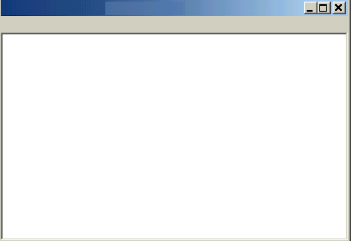
文档与视图及框架之间的关系
发至框架的消息
应用程序
对象
发至视图的消息
框架对象
视图对象
文档与视图的双向数据交换
文档对象

Slide 98
“报名过程中”的文档视图结构使用
CSignupDlg Dlg;
if(Dlg.DoModal() == IDOK)
{ //用new生成CSportMan对象，考虑对象生命周期
CSportMan* pSportMan = new CSportMan;
//将数据由对话框类对象导入到CSportMan类对象的属性中
pSportMan->mDate = Dlg.m_odtBirthDay;
pSportMan->mID = Dlg.m_nID;
pSportMan->mHeight = Dlg.m_fHeight;
pSportMan->mWeight = Dlg.m_fWeight;
pSportMan->mName = Dlg.m_strName;
将new出来的CSportMan对象的指针放到集合类中进行管理
mSportManArray.Add(pSportMan);
}
//触发视图类的Update消息
UpdateAllViews(NULL);

Slide 99
文档视图结构的优点
将对数据的操作与数据显示界面分离，放在不同类的对象中处理。这种思想使得程序模块的划分更加合理；
文档对象只负责数据的管理，不涉及用户界面；视图对象只负责数据输出和与用户的交互，可以不考虑数据的具体组织结构；
MFC在文档/视图结构中提供了许多标准的操作界面，包括新建文件、打开文件、保存文件、文档打印等，大大减轻了程序员的工作量；

Slide 100
文档类
文档是一个CDocument派生类的对象，它存储应用程序的数据 ;
视图是CView派生类的对象，它接受用户对应用程序的输入并显示相关的文档数据;
文档不仅仅是文字，它是所有可以被应用程序使用的数据类型的总称；
文档至少有一个相关联的视图。视图只能与一个文档相关联；
文档类用于维护应用程序的核心数据；

Slide 101
视图类
视图类对象代表了应用程序的窗口客户区，是文档信息的一个显示窗口(视口)；
它同时也是用户与程序之间信息交互的桥梁；
用户对数据的编辑和修改需要通过键盘或鼠标进行，这些修改都由视图类接受后再反映到文档类；
派生的视图类可以重写基类的函数，或增加新的函数以决定特定视图的特性；
CView的派生类可用多种方式显示文档类的信息，每个视图类根据显示的方式各自定义其显示代码；

Slide 102
视图类
MFC提供了一系列视图类的派生类：
CTreeView可以显示树型视图；
CListView可以显示列表型视图；
CFormView可以显示基于对话框模板的视图；
CScrollView可以显示带滚动条的视图；
视图类提供了可重载的虚函数，开发人员可重载这些函数实现特定视图的特性；
程序设计人员需将数据成员变量添加到文档类，并重载视图类的虚函数来完成数据显示；

Slide 103
视图类
视图类有几个重要的成员函数 ：
GetDocument函数用于访问文档类成员。该函数获取指向文档派生类对象的指针，通过该指针可访问其公有成员；
OnDraw成员函数用于更新视图，它有一个指向CDC类的指针参数，通过该参数可以直接向视图输出；
视图类的OnInitialUpdate虚成员函数在应用程序启动，或用户从File菜单中选择了New或者Open选项时用以初始化视图；
OnInitialUpdate是添加与文档显示有关的初始化工作的好地方。重载该虚函数时要注意确保调用了基类CView的OnInitialUpdate成员函数；

Slide 104
文档模板
文档模板定义了文档、视图和框架窗口这三个类的关系；
通过文档模板，可以知道在创建或打开一个文档时，需要用什么样的视图和框架窗口显示它。
这是因为文档模板保存了文档及其对应视图和框架窗口的CRuntimeClass对象的指针。
文档模板还保存了所支持的全部文档的类型信息，包括这些文档的文件扩展名信息、文档在框架窗口中的名字、代表文档的图标；

Slide 105
框架窗口类
在文档/视图结构中，视图在框架窗口中显示，是框架窗口的子窗口并完全覆盖框架窗口的客户区；
框架窗口的作用有二：
一是为视图提供可视的边框，包括标题条、一些标准的窗口组件（最大、最小化按钮、关闭按钮）；
二是响应标准的窗口消息，包括最大化、最小化、调整尺寸等。当框架窗口关闭时，其中的视图类对象也被自动删除；

Slide 106
文档/视图之间的交互
文档类如何读取与保存数据？
由CObject派生的类可在文档类的Serialize函数里进行序列化读取与存盘；
视图如何显示数据？
View类里的OnInitialUpdate函数可以用于对视图进行初始化；
View类里的OnUpdate函数可以实现视图的更新；

Slide 107
文档/视图之间的交互
在View类里可通过GetDocument函数获得与它关联的Doc类指针：
如果视图对象接受到了一条消息，表示用户已经更新数据，此时，视图对象就必须获取文档对象的数据从而对视图进行更新。（通过GetDocument函数）；

Slide 108
文档/视图之间的交互
如果文档数据发生了变化，则所有的视都必须被通知到，以便它们能够对所显示的数据进行更新；
CDocument::UpdateAllViews函数可完成此功能；
当CDocument::UpdateAllViews函数被调用时，每一个与之关联的视图类的OnUpdate函数被触发；
OnUpdate函数通过读取文档数据并触发CView::OnDraw函数，因为在OnDraw函数里已经写好了将文档类数据进行显示的内容，因而调用OnDraw函数就可以用更新后的文档数据重新对视图进行绘制；

Slide 109
在工程任意类中获取Doc对象的指针
CMainFrame *pMainFrame =
(CMainFrame *)AfxGetApp()->m_pMainWnd;
CMyView * pView =
(CMyView*) pMainFrame ->GetActiveView();
CMyDoc *pDoc =
(CMyDoc*) pView-> GetDocument();
这个功能比较实用，获取工程Doc对象的指针的目的是为了获取Doc类中的数据

Slide 110
视图类对象接收到了Doc类对象发送过来的UpdateAllViews(NULL);会触发Update消息，进而程序转入OnUpdate消息映射函数的调用。
在OnInitUpdate和OnUpdate消息映射函数里调用显示相关的代码；其中OnInitUpdate主要涉及程序启动时候视图的初始化工作；
在CListView函数PreCreateWindow(CREATESTRUCT& cs)中添加如下代码：
cs.style |= LVS_SHOWSELALWAYS | LVS_REPORT;
所有显示相关的代码集中到一个自己编写的函数模块里，例如自己写一个ShowSignup()函数；这个函数可以在OnInitUpdate和OnUpdate里调用
OnUpdate需要添加，添加步骤为：在类视图的类名上右键选择属性，然后在属性对话框里选择overrider（重写）添加；

Slide 111
显示函数的一些细节
处理表格头部信息：
//得到CListView中的封装的控件CListCtrl
CListCtrl& ListCtrl = GetListCtrl();
//删除指定列，这个循环就删除了所有指定列
while (ListCtrl.DeleteColumn(0)) {}
//删除所有行
ListCtrl.DeleteAllItems();
ListCtrl.InsertColumn(0, L"号码");
ListCtrl.SetColumnWidth(0, 100);
//以上2行代码用于插入表头

Slide 112
显示函数的一些细节
处理每一个运动员的信息显示，用ListCtrl的一行显示一个运动员的报名信息：
int i, j, Index; CString Str; CSportMan* pSportMan = NULL;
CMy090115_3Doc* pDoc = GetDocument(); //得到文档
Index = 0;
for (i = 0; i < pDoc->mSportManArray.GetSize(); i++) //遍历所有运动员
{
pSportMan = pDoc->mSportManArray[i];
//将整数格式化为字符串
Str.Format(L"%d", pSportMan->mID);
//在表中插入一行,返回值Index标记为下一行
Index = ListCtrl.InsertItem(Index, Str);
j = 1;
//将字符串格式化为字符串
Str.Format(L"%s", pSportMan->mName);
//后面的单元格填充
ListCtrl.SetItem(Index, j, LVIF_TEXT, Str, 0, 0, 0, NULL);
j++;
……..
}

Slide 113
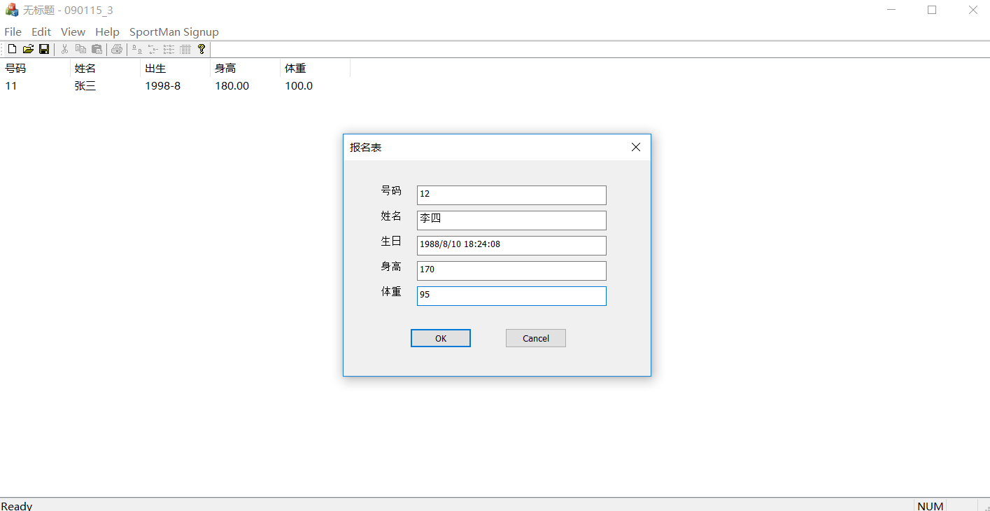
报名与显示工作基本效果

Slide 114
文档数据序列化
数据不仅要显示，也需支持保存与载入，这方面的工作在MFC中被称为序列化；

Slide 115
基本概念
序列化（Serialize）使得数据对象可以被持续。
经过序列化，当程序退出时数据可以存盘，当程序重新加载时数据可以被恢复。这种存盘与恢复的处理过程被称为序列化。
可序列化的类必须直接或者间接从CObject类派生
在类的头文件（声明文件）中包含DECLEAR_SERIAL宏;
在类的cpp文件（实现文件）中包含IMPLEMENT_SERIAL宏

Slide 116
文档序列化的基本概念
如某个类由CObject派生，则它的对象可以通过调用Serialize函数实现序列化;
内嵌对象：定义在类中的另一个类的对象；
对于在类内定义的由CObject派生类的对象成员总是直接调用它自己的Serialize函数；例如m_objderived.Serialize(ar)；

Slide 117
CArchive对象
MFC框架里将Win32中的文件处理函数封装到了CFile类中;
Serialize函数是MFC文档视图框架里用于实现文件打开、存盘功能的函数，CArchieve类的对象是它的唯一参数;
CArchive对象是连接Serialize函数和CFile对象的桥梁;
CArchive对象为CFile对象提供缓存数据，同时保存一个内部标志用来标识是存盘还是读盘。MFC框架很好的管理了CArchive和CFile对象之间的关联；

Slide 118
Serialize函数的功能
应用程序框架（MFC）会建立CFile对象和
CArchive对象之间的关联，使得程序员可以
集中存取或修改实际的重要数据
需要存取的数据
Serialize函数
CArchive对象
CFile对象
当用户选择了打开，存盘命令后，或者用户
修改了文档使得修改标志位被调整。应用程
序框架会调用Serialize函数
存储介质

Slide 119
<<和>>运算符重载
由于在CArchive内对<<和>>操作符实现了针对CObject指针的重载，因而可通过这两个操作符对数据进行序列化。
例如：ar << m_pobjderive; m_pobjderive >> ar;
通过DECLEAR_SERIAL宏和IMPLEMENT_SERIAL宏，在读取存档的时候，可以实现类的动态创建。
在类对象得到动态创建以后，它可以通过自己的Serialize函数完成数据的读取；
在存档的时候，这两个宏保证类名和数据被一起写入；

Slide 120
创建一个可序列化类
某个类派生自CObject且重载了Serialize函数就已能实现序列化；
创建可序列化类的具体步骤如下：
将类的基类定义为CObject或其派生类；（已经实现）
添加一个缺省构造函数(不带任何参数的构造函数);对象序列化时，MFC要用默认构造函数创建对象并用从档案中取得的值进行对象初始化；（已经实现）
在类的声明中，添加DECLARE_SERIAL宏，类名是它的唯一参数；（未实现）
在类的定义文件(cpp文件)中，添加IMPLEMENT_SERIAL宏，它的三个参数分别是需要序列化的类名，基类名及版本号;版本号的作用是防止将不同版本的数据进行误读；（未实现）

Slide 121
创建一个可序列化类的具体步骤
重写Serialize函数，其参数是一个Archive对象的引用。当用户选择了Save或者Open的时候，应用程序框架（App类）会创建CArchive对象；调用文档(Doc类)的Serialize函数并将CArchive对象的引用传递给它；（未实现）
步骤（3）与步骤（4）支持序列化操作的宏必须同时加入工程后再编译；
Serialize函数的重写，在本课程的例子中必须同时在CSportMan，Citem，Doc类中完成重写；
基本类型用<<和>>运算符实现，对象成员调用它自己的Serialize函数

Slide 122
文档修改标志位
作用：用户修改文档后，直接关闭文档时候，应用程序提示用户存盘
通过对CDocument类的数据成员m_bModified进行设定可以实现该功能；
m_bModified为CDocument类的保护成员，因而不能直接访问；
可以通过CDocument类的SetModifiedFlag()函数来设置数据成员m_bModified；
当文件从磁盘读出以及存盘时， m_bModified被置为FALSE；
当文档被修改后程序员应将其设置为TRUE；

Slide 123
谢谢！

